Slide 1
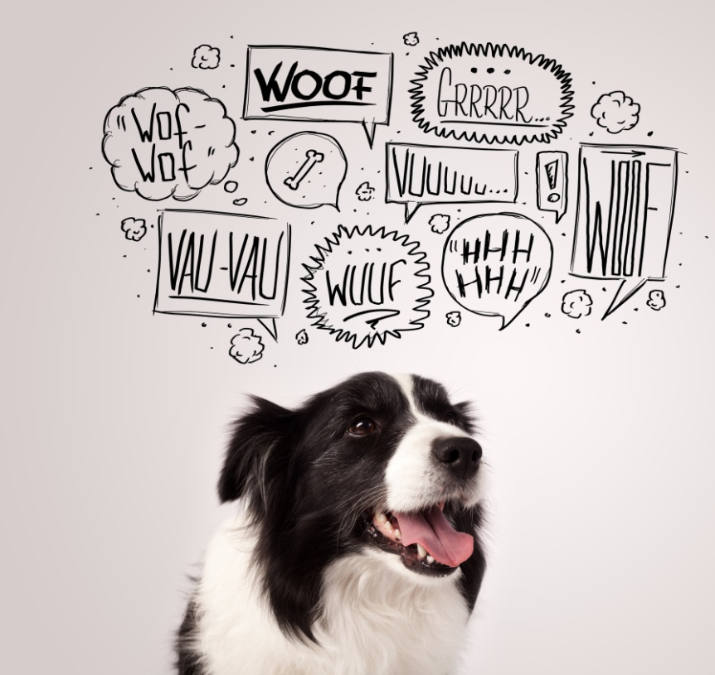
Cyfathrebu â Chŵn
Notes:
Cyflwynwch eich hun a'ch rôl/swydd
Gofynnwch gwestiynau: pwy sydd â chi, pwy sy'n nerfus gyda chŵn?
Esboniwch eich bod chi'n mynd i rannu eich gwybodaeth a'ch sgiliau am sut i siarad fel ci gyda nhw.
Rhowch drosolwg o'r sesiwn – esboniwch y byddan nhw, ar ddiwedd y sesiwn:
- Yn deall sut mae cŵn yn teimlo a sut maen nhw'n 'siarad' â chi drwy iaith eu corff
- Yn gallu cadw eu hunain a chŵn yn ddiogel

Slide 2
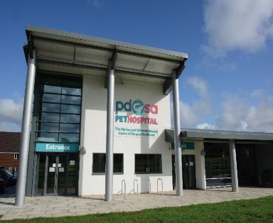
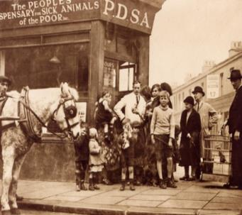
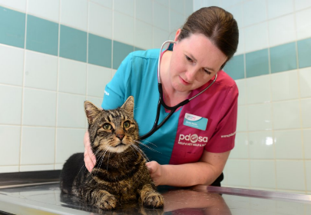
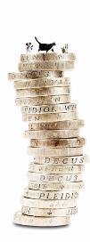
Prif elusen filfeddygol y DU …
Mae ein helusen yn 100 oed ac rydyn ni wedi bod yn trin anifeiliaid anwes sâl a rhai sydd wedi'u hanafu ers 1917
Mae gennym ni Ysbytai Anifeiliaid Anwes ledled y DU
Rydyn ni'n helpu anifail anwes sâl neu un sydd wedi'i anafu bob 5 eiliad!
Mae'n costio mwy nag £1 miliwn bob wythnos i wneud ein gwaith
Notes:
Rhannwch y manylion ar y sleid a:
Gofynnwch i'r grŵp o ble maen nhw'n meddwl mae'r arian yn dod fel y gall PDSA drin yr holl anifeiliaid anwes sâl a'r rhai sydd wedi'u hanafu – gan bobl yn codi arian a phobl yn rhoi arian
Gofynnwch i'r plant a ydyn nhw eisiau gweld y tu ôl i'r llenni yn un o'n hysbytai anifeiliaid anwes

Slide 3
https://www.youtube.com/watch?v=cUY4_nVpdj4

Slide 4
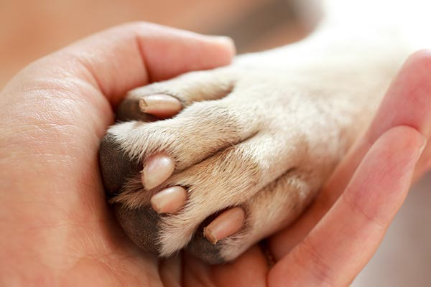
Ffrind Gorau Dyn
Notes:
Ffrind gorau dyn (a menyw)
Credir bod cŵn wedi'u dofi yn gyntaf gan helwyr-gasglwyr cyn belled â 30,000 o flynyddoedd yn ôl i helpu gyda hela ac i amddiffyn eu ffrindiau dynol rhag perygl hefyd. Roedd cael cŵn a fyddai'n cyfarth a'u rhybuddio bod pobl neu anifeiliaid eraill yn agosáu yn golygu y gallen nhw gadw'n ddiogel. Yn gyfnewid am hyn, byddai'r cŵn yn cael cynhesrwydd, bwyd a chwmni.
Dyma’r rheswm dros yr ymadrodd 'ffrind gorau dyn’.
Esboniwch ein bod ni wedi ymyrryd cryn dipyn dros y blynyddoedd wrth fridio cŵn, sydd wedi arwain at yr amrywiaeth enfawr o siapiau, meintiau a mathau o flew a welwn ni heddiw.

Slide 5
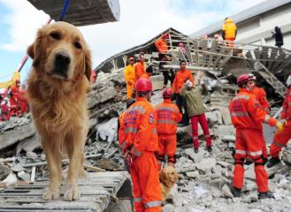
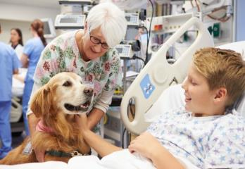
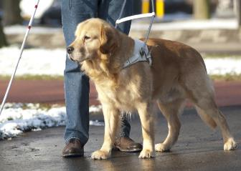
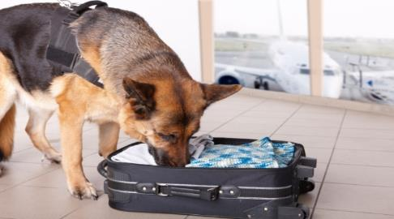
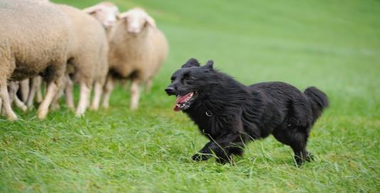
Sut mae cŵn yn ein helpu ni?
Notes:
Mae cŵn yn gwneud cymaint i'n helpu ni. Oeddech chi'n gwybod bod gan lawer o gŵn swyddi, yn union fel ni? Allwch chi ddyfalu pa swyddi mae'r cŵn hyn yn eu gwneud?
Mae cŵn yn gallu gwneud llawer o bethau na allwn ni eu gwneud – fel mynd i mewn i leoedd bach wrth chwilio am bobl sydd ar goll a defnyddio eu synnwyr arogli rhyfeddol i arogli pethau na allwn ni eu harogli.
Cŵn chwilio ac achub – canfod arogl dynol a dod o hyd i bobl sydd ar goll
Anifeiliaid Anwes fel Cŵn Therapi (cŵn PAT) – mae ci therapi yn cael eu hyfforddi i ddangos hoffter a rhoi cysur i bobl mewn ysbytai, cartrefi ymddeol, cartrefi nyrsio ac i bobl ag anawsterau dysgu
Cŵn tywys – cŵn cymorth sy’n cael eu hyfforddi i arwain pobl ddall a phobl â nam ar eu golwg
Cŵn arogli – yn cael eu hyfforddi i ddefnyddio eu synhwyrau (eu synnwyr arogli bron bob amser) i ddod o hyd i bethau fel ffrwydron, cyffuriau neu gyrff.
Cŵn bugeilio – yn cael eu hyfforddi i gasglu anifeiliaid eraill, fel defaid neu wartheg. Maen nhw'n gweithio drwy wrando ar chwibanau neu orchmynion syml ac maen nhw'n gallu gwneud bywyd ffermwr yn llawer haws!

Slide 6
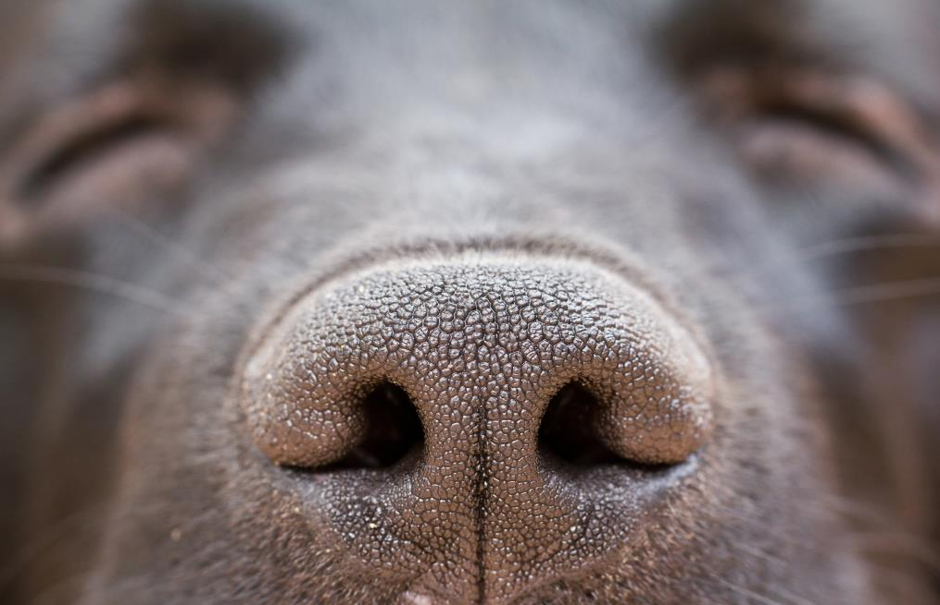
Notes:
Gofynnwch i'r plant arogli’r plentyn drws nesaf iddyn nhw a dweud:
Beth gawson nhw i frecwast
Pa hwyliau maen nhw ynddo
Lle maen nhw wedi bod heddiw
Esboniwch fod cŵn yn gallu synhwyro’r holl bethau hyn amdanoch chi dim ond drwy arogli - maen nhw’n gallu synhwyro os ydyn ni'n sâl hyd yn oed!
Esboniwch fod gan gŵn synhwyrau sy'n wahanol iawn i'n rhai ni. Mae gan bobl a chŵn yr un tri synnwyr – golwg, clyw ac arogli. Fel arfer mae pobl yn cyfathrebu drwy glywed, gweld ac yna arogli. Sut ydych chi'n meddwl mae cŵn yn cyfathrebu? Fel arfer maen nhw’n cyfathrebu drwy arogli, gweld a chlywed yn olaf. Beth am edrych ar eu synhwyrau a dangos pa mor arbennig yw cŵn mewn gwirionedd...
Mae cŵn yn defnyddio eu trwyn a'u synnwyr arogli i ddeall beth sy'n digwydd yn y byd – ac mae'n anhygoel! Ydych chi'n gwybod bod y rhan o'r ymennydd sy'n rheoli arogl 40 gwaith yn fwy mewn cŵn nag mewn pobl! Mae synnwyr arogli ci hyd at 10 miliwn gwaith yn fwy sensitif nag un pobl. Ydych chi wedi meddwl erioed pam mae trwyn eich ci yn wlyb? Mae'r mwcws ar drwyn ci yn helpu ei synnwyr arogli drwy ddal gronynnau arogl!
Ydych chi'n gwybod - mae cŵn yn gallu arogli olion bysedd pobl sy’n wythnos oed a synhwyro arogleuon hyd at 40 troedfedd o dan y ddaear, sy'n ddwy enghraifft o'u galluoedd arogli anhygoel.
Pan fydd ci yn arogli rhywbeth, nid yw'n cael arogl yn unig, mae'n cael stori. Maen nhw’n gallu arogli fferomonau hyd yn oed – pethau nad yw pobl yn gallu eu harogli – ac o fferomonau, maen nhw’n cael gwybod llawer am gi arall neu berson, er enghraifft, os ydyn nhw'n ddyn neu'n fenyw, beth maen nhw wedi’i fwyta, ble maen nhw wedi bod, beth maen nhw wedi'i gyffwrdd a pha fath o hwyliau maen nhw ynddo! Mae cŵn wedi gallu arogli canser ar bobl hyd yn oed, gan eu rhybuddio nhw ac achub eu bywydau. Felly os ydych chi'n gweld ci yn arogli person neu goeden yn y parc, dydyn nhw ddim yn arogli rhywbeth diddorol yn unig – maen nhw'n darllen stori. Mae cŵn yn gallu symud eu ffroenau un ar y tro hyd yn oed – allwch chi wneud hyn? Mae hyn yn golygu y gallan nhw synhwyro o ba gyfeiriad mae arogl yn dod!

Slide 7
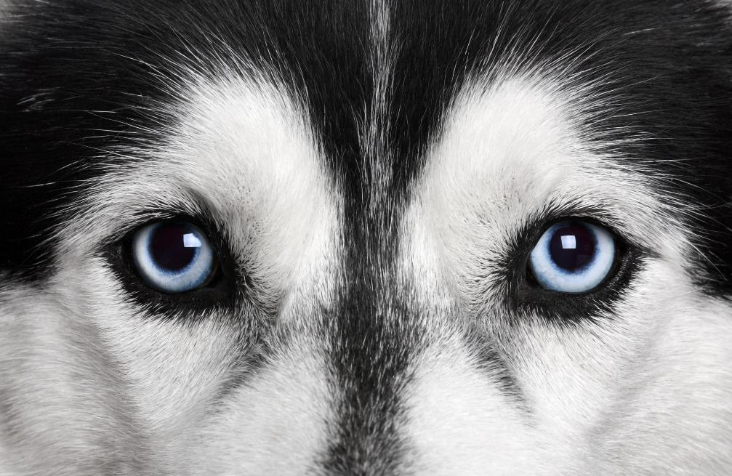
Notes:
Mae cŵn yn gallu gweld yn well na ni pan fydd hi’n tywyllu – mae eu golwg golau isel yn llawer gwell na phobl. Maen nhw'n ei chael hi'n haws adnabod rhywbeth os yw'n symud yn hytrach nag yn llonydd. Maen nhw'n gallu deall cyfeiriad a chyflymder ac mae’n bosib eu bod yn gallu adnabod anifail neu berson drwy ei batrwm symud hyd yn oed.
Nid yw cŵn yn lliwddall, fel mae llawer o bobl yn meddwl, ond dim ond mewn arlliwiau gwahanol o las a melyn maen nhw’n gweld pethau.

Slide 8
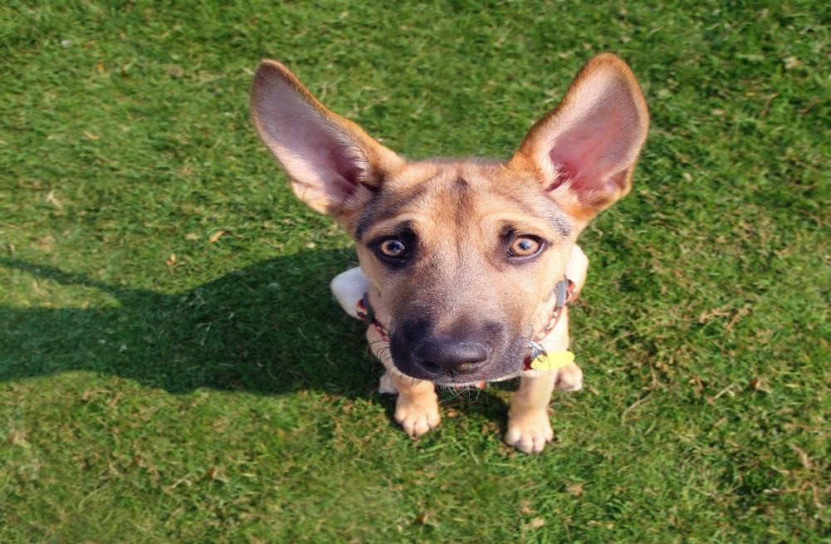
Notes:
Mae cŵn yn gallu clywed synau bedair gwaith ymhellach i ffwrdd na phobl. Ydych chi wedi sylwi erioed sut mae clustiau eich ci yn codi ymhell cyn i chi glywed unrhyw beth os bydd rhywun yn dod i'r drws? Maen nhw’n gallu clywed synau thraw uwch na ni hefyd. Yn aml bydd cŵn yn cyfarth ar bethau fel sugnwyr llwch gan eu bod nhw'n clywed sŵn uchel ac annifyr yn dod o'r modur na allwn ni ei glywed. Felly does dim angen gweiddi ar eich ci, maen nhw'n gallu eich clywed chi'n dda iawn, hyd yn oed os ydych chi'n sibrwd.
Mae gan gŵn lawer o gyhyrau yn eu clustiau, sy'n golygu eu bod nhw'n gallu eu symud o gwmpas – efallai y gwelwch chi gi yn troi ei glustiau tuag at sŵn. Mae gennym ni lai o gyhyrau yn ein clustiau a phrin y gallwn ni eu symud nhw o gwbl. Gofynnwch i'r dosbarth a oes unrhyw un yn gallu symud ei glustiau.
Onid yw cŵn yn anhygoel?!

Slide 9
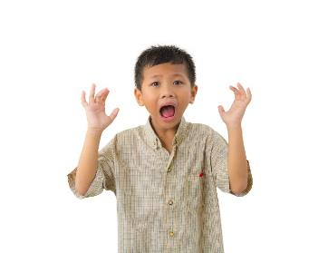
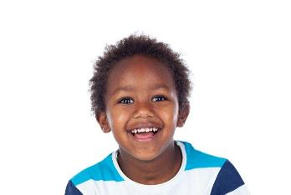
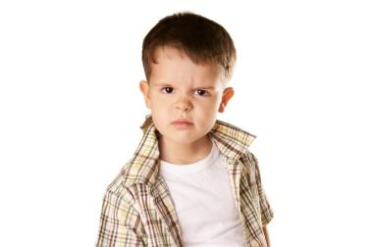
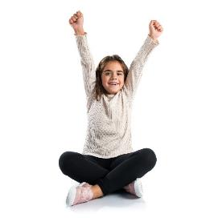
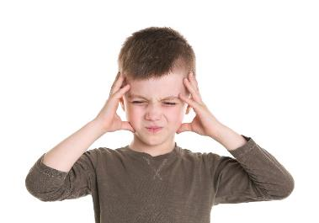
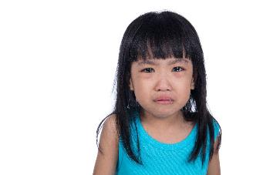
Sut mae'r bobl hyn yn teimlo?
Notes:
Beth ydych chi'n meddwl mae'r bobl hyn yn ei deimlo? (tynnwch sylw ar bob delwedd a defnyddiwch gwestiynau i drafod gyda'r grŵp)
Heb siarad â'i gilydd, sut mae pobl yn gallu deall beth mae rhywun yn ceisio ei ddweud? Fel arfer rydyn ni’n gwneud hynny drwy iaith y corff – mae hyn yn golygu y gallwch chi ddeall beth mae rhywun yn ei deimlo neu'n ceisio ei ddweud wrthych chi drwy edrych arnyn nhw.

Slide 10
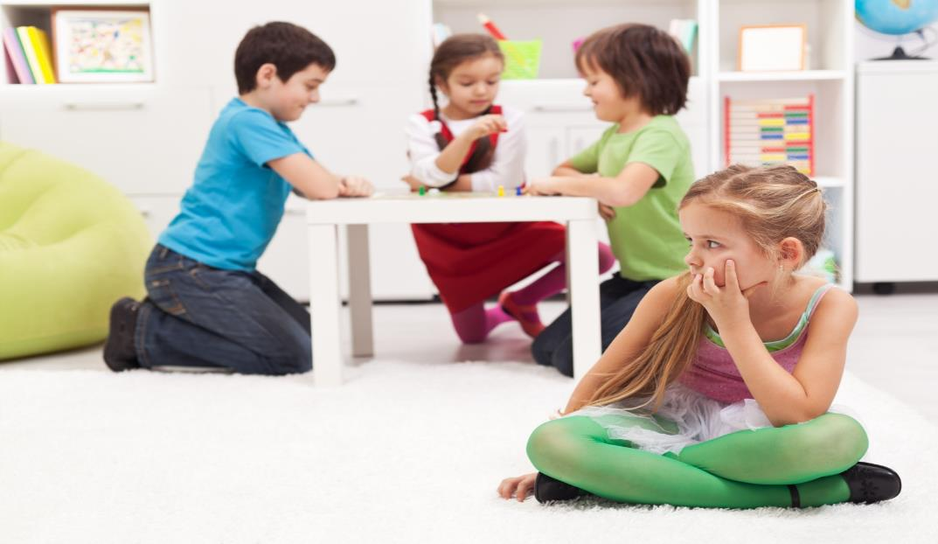
Sut fyddech chi'n teimlo pe na bai pobl yn gwrando arnoch chi?
Notes:
Nawr meddyliwch sut y byddech chi'n teimlo pe baech chi'n ceisio dweud rhywbeth wrth rywun ac nad oedden nhw'n gwrando. All unrhyw un ddweud wrtha i sut y byddai'n teimlo? (Dig, rhwystredig ac ati.)
Petaech chi'n gweiddi a gweiddi a gweiddi – a pobl ddim yn gwrando, sut fyddech chi'n teimlo?
MAE'R UN PETH YN WIR I GŴN

Slide 11
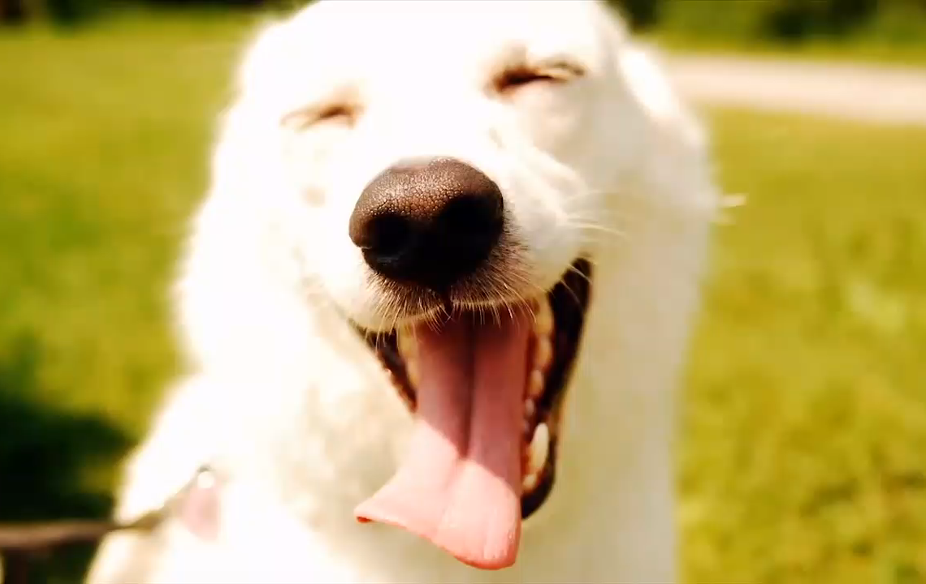

Beth mae'r cŵn hyn yn ceisio ei ddweud?
Notes:
Mae cŵn yn siarad â ni drwy'r amser gan ddefnyddio eu clustiau, eu hwynebau, eu cynffonnau a'u cyrff – rhaid i ni ddeall eu hiaith nhw!

Slide 12
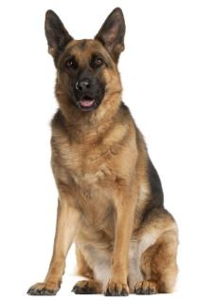
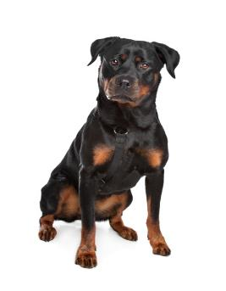
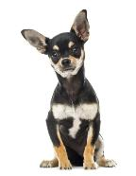
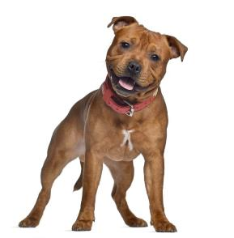
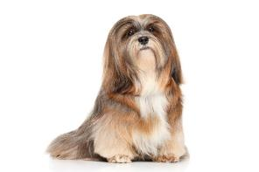
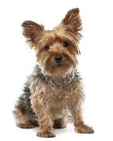
Notes:
Pa fridiau sydd fwyaf peryglus?
Ateb: Mae unrhyw fridiau yn gallu bod yn beryglus - ond bydd pob un yn rhoi arwyddion rhybudd cyn cnoi
Lluniau o fridiau
Brig, chwith i dde: Bugail Almaenig, Chihuahua, Rottweiler
Gwaelod chwith i dde: Daeargi Swydd Efrog, Daeargi Tarw Swydd Stafford, Lhaso Apso
Trafodwch hefyd, oherwydd bridio, ei bod hi’n anodd i gŵn ddangos i ni sut maen nhw'n teimlo weithiau – defnyddiwch enghreifftiau o gŵn gyda chynffonau wedi'u tocio a wynebau fflat.

Slide 13
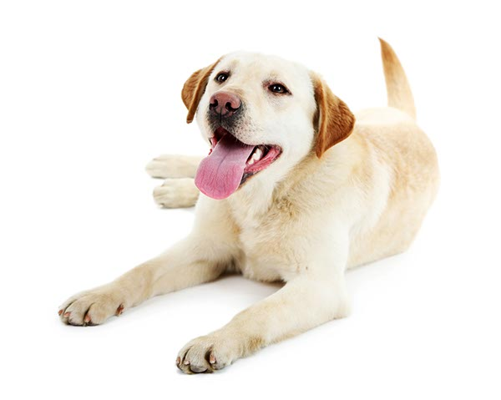
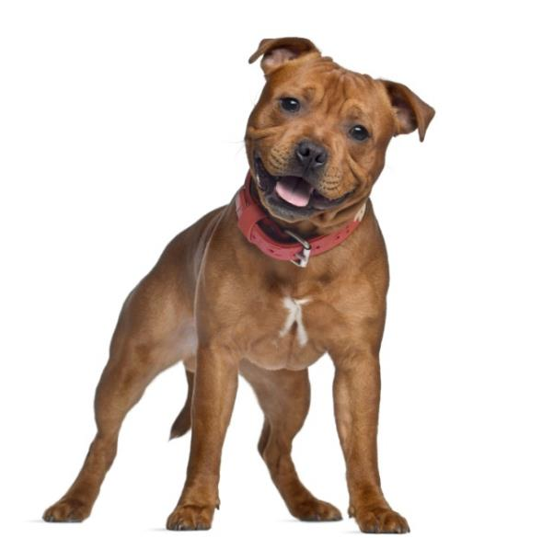
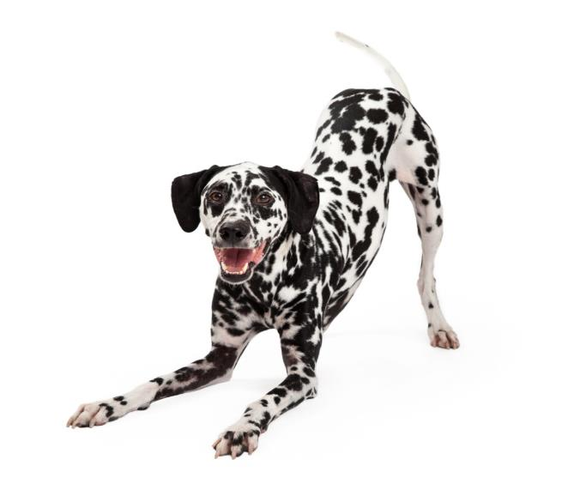
‘Rwy'n hapus a bodlon eu byd’
Notes:
Gofynnwch i'r grŵp ddweud wrthych chi sut maen nhw'n edrych pan maen nhw'n hapus. Gallech chi ofyn iddyn nhw ddangos i chi.
Beth ydych chi'n meddwl mae'r cŵn hyn yn ceisio ei ddweud wrthym?
(Gwahoddwch y disgyblion i godi eu dwylo ac ateb. Gofynnwch iddyn nhw pam maen nhw'n meddwl y pethau hyn)
Mae'r cŵn hyn yn ceisio dweud wrthym eu bod nhw'n hapus a bodlon eu byd . Sut ydyn ni'n gwybod hyn? Maen nhw'n dangos arwyddion syml iawn i ni:
Mae'r corff cyfan wedi ymlacio a phan maen nhw'n symud, maen nhw'n symud mewn ffordd rydd ac yn wiglo – cofiwch – mae ci sy’n wiglo yn gi hapus!
Mae eu ceg ar agor ac wedi ymlacio
Mae eu cynffon yn cael ei dal ar lefel normal – heb fod yn rhy uchel nac wedi’i chuddio rhwng eu coesau (ond cofiwch fod rhai bridiau cŵn yn dal eu cynffon mewn ffordd benodol bob amser – mae cŵn Husky yn dal eu cynffon yn uchel, mae milgwn a milgwn bach yn dal eu cynffon yn isel yn aml)
Weithiau byddan nhw’n ymgrymu’n chwareus – mae hynny’n golygu eu bod nhw'n hapus ac yn eich gwahodd chi i chwarae gyda nhw
Yn aml mae rholio ar eu cefn a dangos eu bol yn aml yn arwydd bod ci yn hapus ac wedi ymlacio – ac yn teimlo'n ddiogel gyda chi

Slide 14
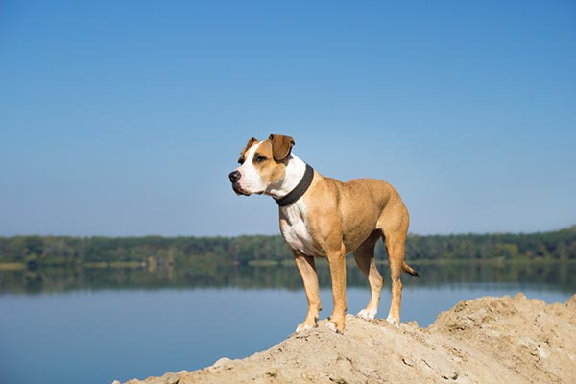
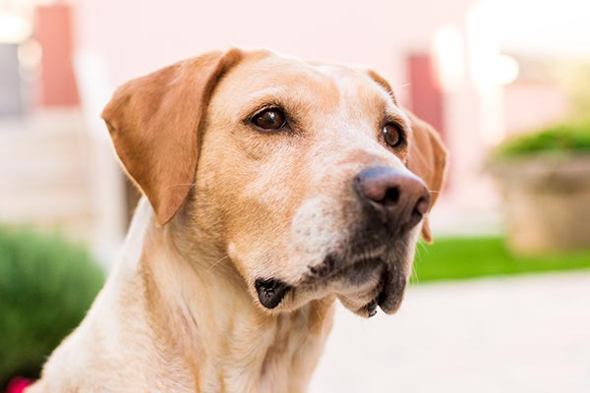
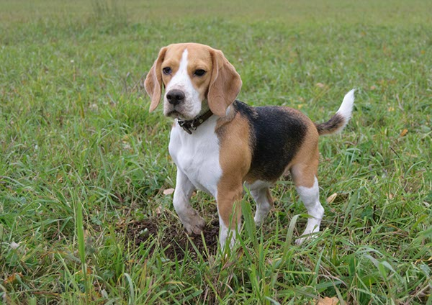
‘Rwy'n effro ac mae gen i ddiddordeb’
Notes:
Gofynnwch i'r grŵp ddweud wrthych chi sut maen nhw'n edrych pan maen nhw'n canolbwyntio. Gofynnwch iddyn nhw ddangos i chi.
Beth ydych chi'n meddwl mae'r cŵn hyn yn ceisio ei ddweud wrthym?
(Gwahoddwch y disgyblion i godi eu dwylo ac ateb. Gofynnwch iddyn nhw pam maen nhw'n meddwl y pethau hyn)
Mae'r cŵn hyn yn ceisio dweud wrthym eu bod nhw'n effro a bod ganddynt ddiddordeb. Sut ydyn ni'n gwybod hyn? Maen nhw'n dangos arwyddion syml iawn i ni:
Maen nhw'n syllu gyda ffocws – ond wyneb wedi ymlacio
Mae eu clustiau’n wynebu am ymlaen
Gallai eu cegau fod ar agor neu ar gau

Slide 15
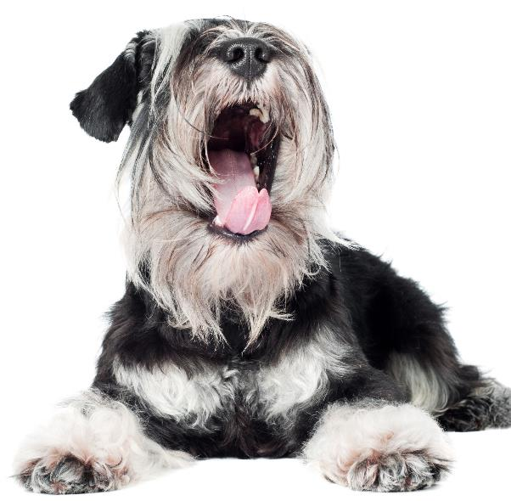
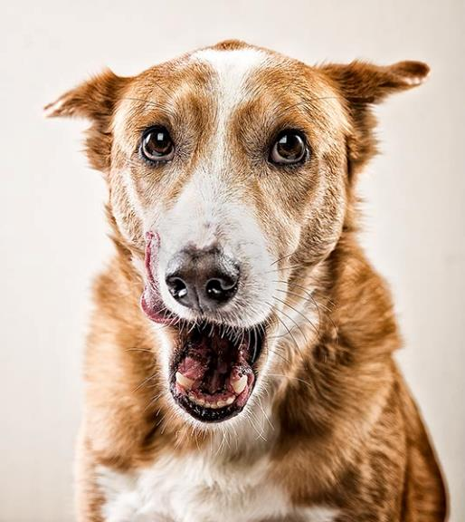
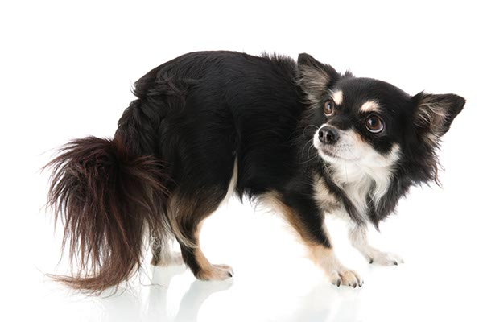
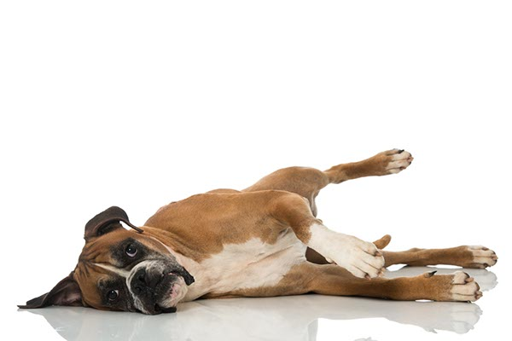
‘Rydw i dan straen ac yn bryderus’
Notes:
Gofynnwch i'r grŵp ddweud wrthych chi sut y bydden nhw'n edrych pan maen nhw'n anghyfforddus neu'n bryderus. Gofynnwch iddyn nhw ddangos i chi.
Beth ydych chi'n meddwl mae'r cŵn hyn yn ceisio ei ddweud wrthym?
(Gwahoddwch y disgyblion i godi eu dwylo ac ateb. Gofynnwch iddyn nhw pam maen nhw'n meddwl y pethau hyn)
Mae'r cŵn hyn yn ceisio dweud wrthym eu bod nhw'n anghyfforddus ac yn bryderus. Sut ydyn ni'n gwybod hyn? Maen nhw'n dangos arwyddion syml iawn i ni:
Corff stiff – cofiwch – mae cŵn stiff yn poeni neu'n bryderus, mae cŵn sy’n wiglo yn hapus!
Clustiau yn ôl neu'n wastad yn erbyn y pen
Rholio eu llygaid i'r ochr fel y gallwch weld gwyn y llygaid ("llygaid morfil" neu "lygaid hanner lleuad”)
Dylyfu gên pan nad ydyn nhw wedi blino
Llyfu eu gwefusau pan nad ydyn nhw'n llwglyd

Slide 16
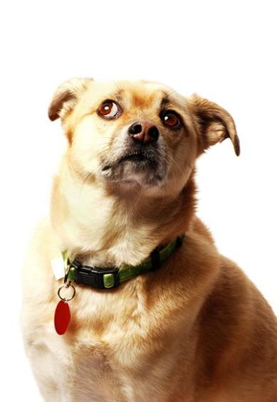
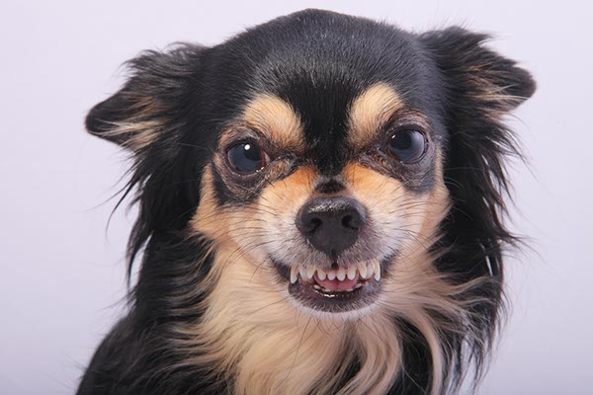
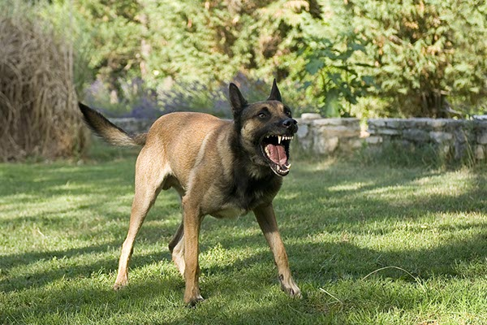
‘Rydw i ar fin ymateb, a chnoi efallai’
Notes:
Gofynnwch i'r grŵp ddangos i chi sut y bydden nhw'n edrych pan fyddan nhw'n ddig iawn.
Beth ydych chi'n meddwl mae'r cŵn hyn yn ceisio ei ddweud wrthym?
(Gwahoddwch y disgyblion i godi eu dwylo ac ateb. Gofynnwch iddyn nhw pam maen nhw'n meddwl y pethau hyn)
Mae'r cŵn hyn yn ceisio dweud wrthym eu bod ar fin ymateb, a chnoi efallai. Mae hwn yn ddewis olaf i gi, pan nad oes neb yn gwrando ar yr hyn mae'n ceisio ei ddweud. Sut ydw i'n gwybod hyn? Maen nhw'n dangos arwyddion syml iawn i ni:
Maen nhw'n stiff iawn ac yn llonydd
Gall eu cegau fod wedi'u cau'n dynn ac maen nhw'n syllu gyda ffocws
Efallai y byddan nhw'n dangos eu dannedd
Efallai y byddan nhw'n chwyrnu neu'n cnoi aer fel rhybudd terfynol

Slide 17
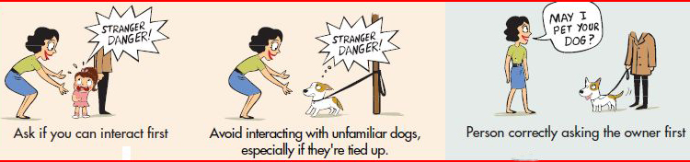
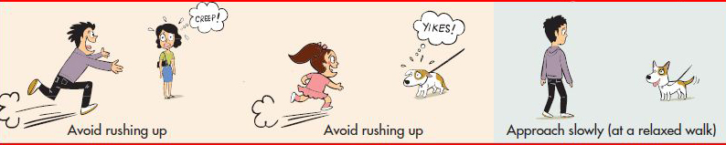
Cadw'n Ddiogel
Notes:
Siaradwch am bob senario a'r ffyrdd cywir ac anghywir o ryngweithio â chŵn

Slide 18
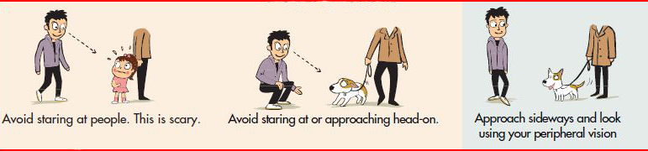
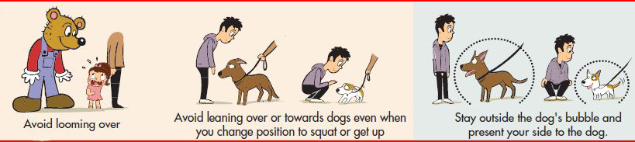
Cadw'n Ddiogel
Notes:
Siaradwch am bob senario a'r ffyrdd cywir ac anghywir o ryngweithio â chŵn

Slide 19
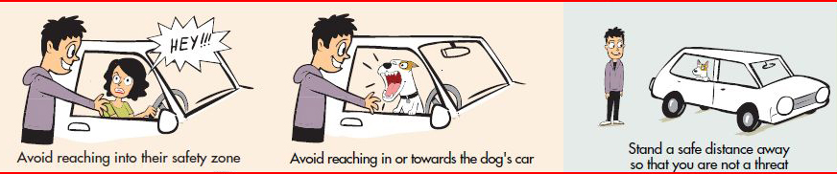
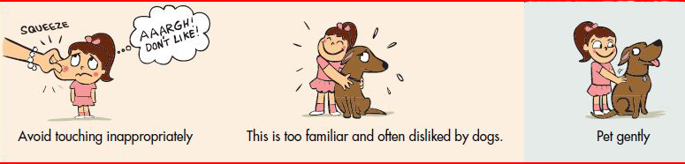
Cadw'n Ddiogel
Notes:
Siaradwch am bob senario a'r ffyrdd cywir ac anghywir o ryngweithio â chŵn

Slide 20
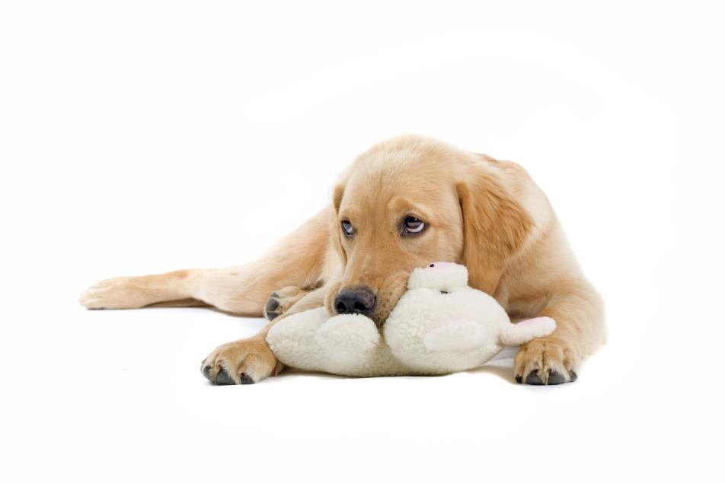
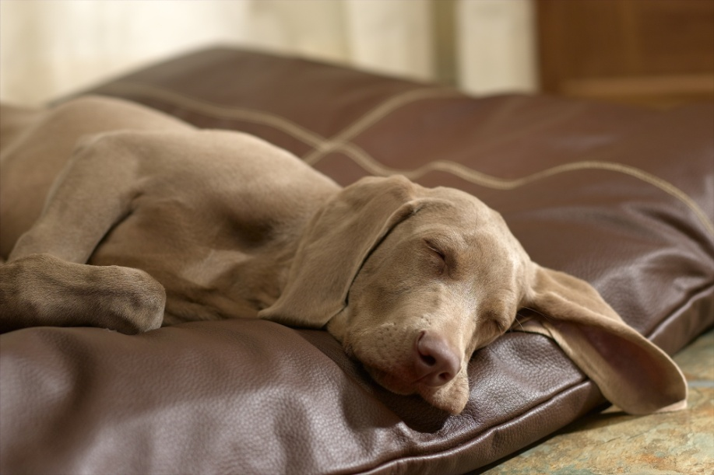
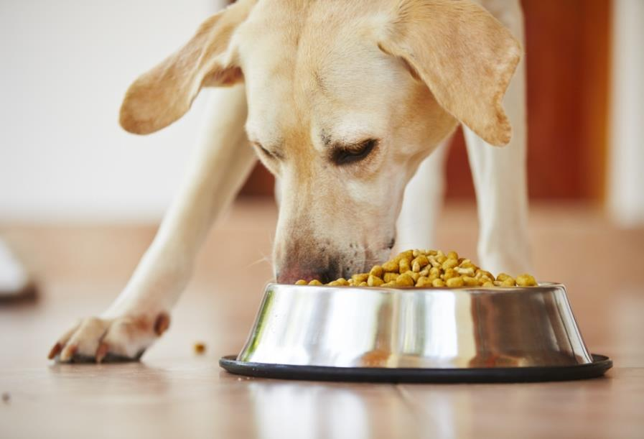
Notes:
Gofynnwch i'r grŵp ddweud wrthych chi sut y bydden nhw'n teimlo pe baech chi’n:
Eu deffro nhw pan oedden nhw'n cysgu
Mynd â'u bwyd oddi wrthyn nhw
Cymryd eu hoff degan
Gwneud iddyn nhw neidio neu eu dychryn
Cofiwch ei fod yr un fath i gŵn, felly peidiwch â mynd atyn nhw:
Os ydyn nhw ar eu gwely – yn cysgu neu ddim yn cysgu
Os ydyn nhw'n bwyta bwyd – cinio a danteithion
Os ydyn nhw'n dal teganau yn eu ceg / yn chwarae gyda theganau
Os nad ydyn nhw’n teimlo’n dda neu os ydyn nhw wedi'u hanafu

Slide 21



TROI’N GOEDEN
TROI’N GARREG
PEIDIO RHEDEG!
Notes:
Gofynnwch am wirfoddolwr i helpu i ddangos y symudiad – yna gofynnwch i'r grŵp i gyd roi cynnig arno (yn y fan a'r lle, dim ond creu bwlch bach wrth sefyll i fyny)
Dangoswch sut i ymddwyn wrth ymyl ci mewn parc os bydd yn rhuthro tuag atoch chi (troi’n goeden) ac os bydd yn neidio i fyny arnoch chi (troi’n garreg). Yn dibynnu ar y grŵp, gallech chi ofyn i bawb roi cynnig ar fod yn goeden.

Slide 22
https://www.youtube.com/watch?v=bstvG_SUzMo
Notes:
Rydyn ni'n mynd i wylio fideo byr i weld a allwn ni gofio beth mae cŵn yn ceisio ei ddweud wrthym. Cadwch lygad ar agor am y cwis tua'r diwedd – rydw i eisiau i chi weiddi sut rydych chi'n meddwl mae'r cŵn yn teimlo!
Cofiwch – mae cŵn yn anhygoel. Maen nhw'n gwneud cymaint i ni, ac weithiau mae angen ein help ni arnyn nhw. Gwrandewch ar yr hyn mae cŵn yn ei ddweud wrthych chi, a byddwch chi'n eu gwneud nhw'n hapus iawn. Yna bydd gennych chi ffrind gorau am oes.

Slide 23


Jake
Notes:
Roedd Jake, Cocker Spaniel bach ifanc, yn chwarae gyda'i hoff degan meddal pan rwygodd e’r tegan a thynnu'r gwichiwr allan. Gwnaeth ei berchennog ei gorau glas i'w gael i'w ollwng ond, o fewn eiliadau, roedd wedi ei lyncu’n un darn!
Camau a gymerwyd:
Cyn gynted ag y cyrhaeddodd yr Ysbyty Anifeiliaid Anwes, cafodd Jake belydr-x i ddarganfod lle'r oedd y gwichiwr yn ei stumog. Yna, aed ag ef yn syth i'r theatr i gael llawdriniaeth i'w dynnu.
Sylw'r milfeddyg/nyrs:
‘Gan mai ci bach ifanc oedd e, roedd Jake mewn mwy o berygl o ddioddef cymhlethdodau ar ôl llyncu'r gwichiwr na chi mwy o faint, a dyna pam roedd angen i ni gynnal llawdriniaeth ar unwaith. Pe na baem wedi gwneud hynny, gallai'r gwichiwr fod wedi mynd drwyddo i'w goluddion ac efallai y byddai wedi achosi rhwyg neu rwystr, a allai fod wedi bygwth ei fywyd.
Yn ffodus, llwyddon ni i dynnu'r gwichiwr, cyn iddo gael amser i achosi unrhyw ddifrod.’
Sylw'r perchennog:
‘Cefais i fraw enfawr wrth glywed bod angen llawdriniaeth i achub bywyd fy nghi bach annwyl. Mae Jake mor gariadus ac roeddwn i'n poeni’n ofnadwy. Mae PDSA wedi bod yn hollol wych - roedden ni mor falch eu bod nhw wedi gallu helpu Jake mor gyflym – fe wnaeth hynny atal y ddamwain rhag troi yn drychineb ddifrifol.”
Rydw i am i stori Jake helpu i godi ymwybyddiaeth o'r gwaith mae PDSA yn ei wneud i achub bywydau, gan achub miloedd o anifeiliaid anwes sâl a rhai sydd wedi'u hanafu ledled y DU bob dydd.’

Slide 24

WEDI'I ACHUB diolch i PDSA

Slide 25


Chico
Notes:
Prynodd perchennog Chico asgwrn asen fawr iddo gan y cigydd i’w mwynhau, ond heb sylweddoli pa mor beryglus y gall rhoi asgwrn i gi fod.
Roedd ei berchennog yn credu pe bai’n cadw llygad arno y byddai'n iawn, ond llwyddodd y Mastiff Tarw Croes i lyncu'r asen gyfan ar unwaith!
Er bod Chico yn ymddangos yn iawn, sylweddolodd ei berchennog na fyddai'n gallu treulio'r asgwrn, felly aeth ag ef yn syth i'n Hysbyty Anifeiliaid Anwes yn Glasgow.
Camau a gymerwyd:
Rhoddodd perchennog Chico hanes clir i'n milfeddygon o'r hyn oedd wedi digwydd a'r hyn yr oedd wedi'i lyncu. Cymerodd ein milfeddygon belydr-x i ddarganfod yn union lle'r oedd yr asgwrn yn stumog Chico ac yna ei symud i'r theatr, lle cafodd anaesthetig a llawdriniaeth i dynnu'r asgwrn asen chwe modfedd.
Sylw'r milfeddyg/nyrs:
‘Roeddwn i'n synnu, er bod Chico yn gi eithaf mawr, ei fod wedi llwyddo i lyncu asgwrn chwe modfedd i gyd ar unwaith. Pan edrychais i ar ei belydr-x, roeddwn i wedi rhyfeddu, gan fod safle'r asgwrn yn gwneud iddo edrych fel bod gan Chico asen ychwanegol!’
Sylw'r perchennog:
‘Roeddwn i'n poeni cymaint pan oedd Chico yn y theatr ac yn gwybod, o siarad â'r milfeddygon a'r nyrsys, ei fod yn wyrth nad oedd yr asgwrn wedi achosi unrhyw niwed iddo. Rydw i mor ddiolchgar i PDSA am y gofal anhygoel a roddwyd i Chico, mae'n rhywbeth na fydda i byth yn ei anghofio.
Dydw i ddim yn rhoi esgyrn iddo mwyach a, thrwy adrodd stori Chico, rwy'n gobeithio y bydd perchnogion eraill yn meddwl ddwywaith hefyd am roi asgwrn i'w ci.’

Slide 26

WEDI'I ACHUB diolch i PDSA

Slide 27

Diolch!

